Slide 1

Влияние восточных культурных практик на эффект мигания внимания и на эффект Струпа
Краткий обзор некоторых современных исследований

Slide 2
Цели доклада
Осветить основные идеи культурой нейронауки как подхода к изучению влияния культурных практик на ВПФ
Показать влияние культурных практик на эффекты внимания (эффект Струпа и эффект мигания внимания) в рассмотрении современных статей
Осветить некоторые подходы к объяснению эффекта мигания внимания с учетом пройденного в курсе «Психология памяти и внимания» материала
* Познакомить слушателей с понятием «буддийской науки»
Фаликман М. В., Коул М. «Культурная революция» в когнитивной науке: от нейронной пластичности до генетических механизмов приобретения культурного опыта //Культурно-историческая психология. – 2014. – Т. 10. – №. 3. – С. 4-18.

Slide 3
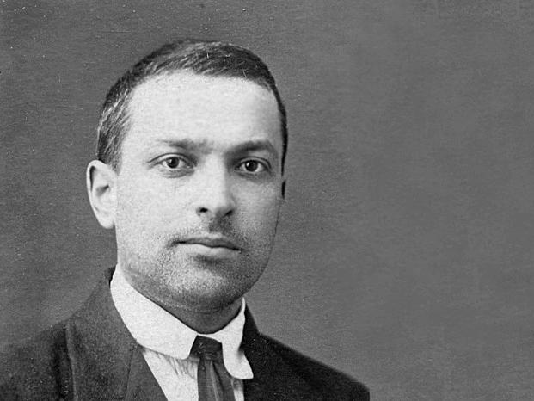
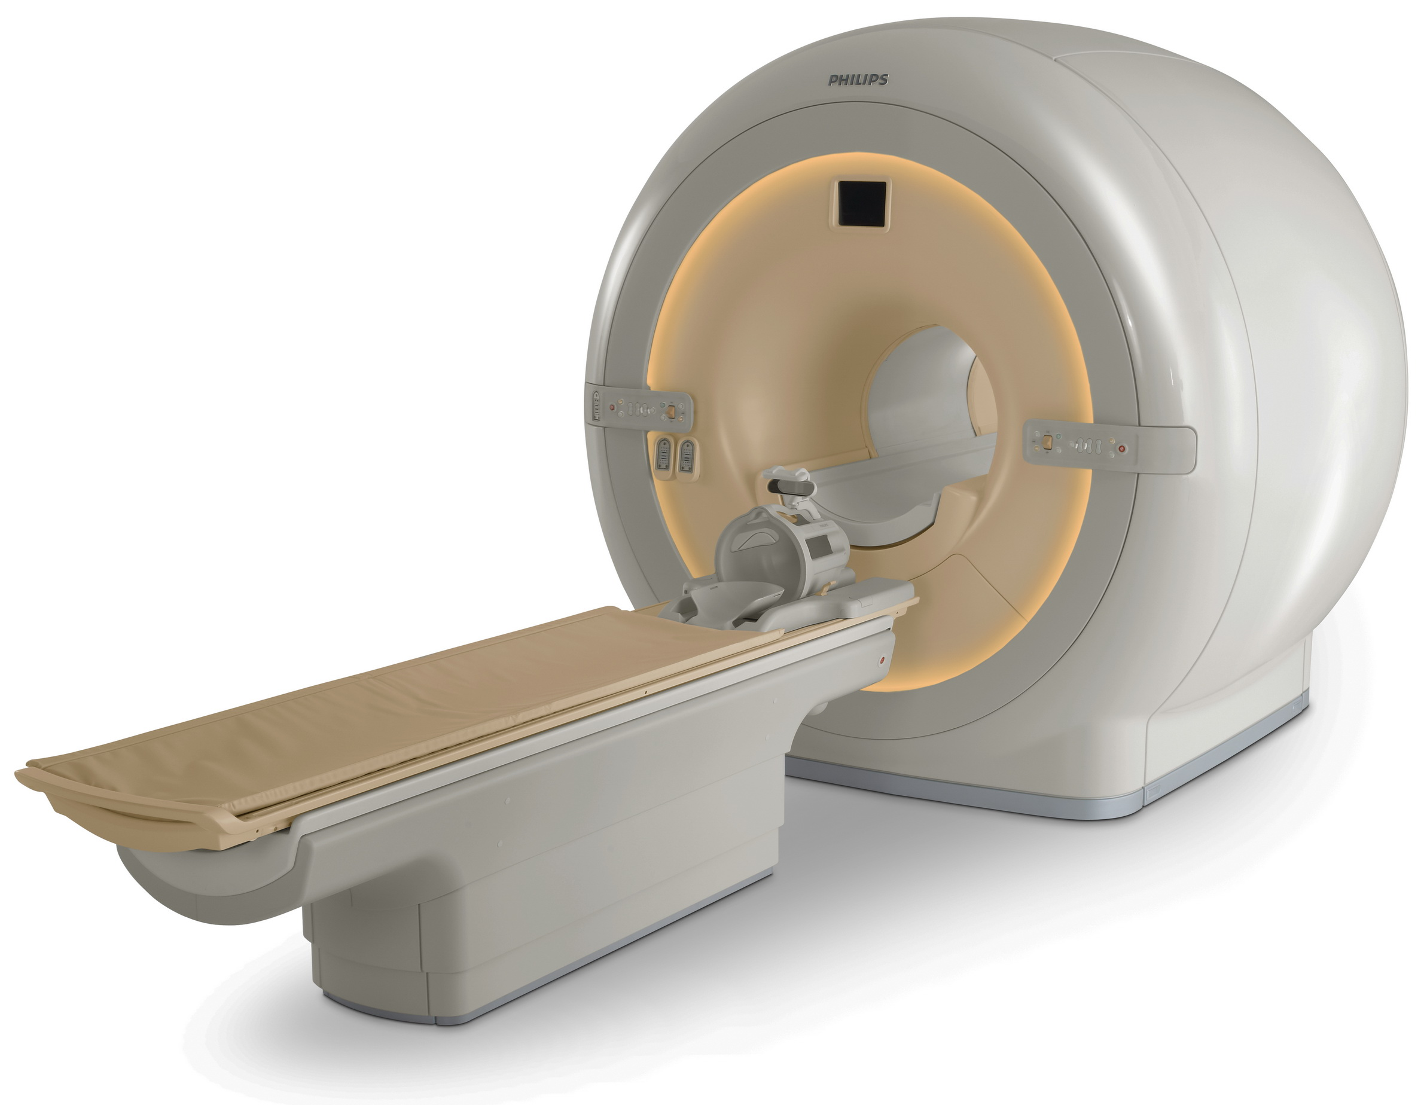
Пара слов о «культурной нейронауке»
Парадигма исследований или…
Новое направление когнитивных исследований на стыке экспериментальной психологии, нейронаук, культурной антропологии и генетики
Одна из линий – изучение структурной (Maguire et al., 2000) и функциональной (Hanakawa et al., 2003) пластичности мозга при освоении различных форм культурного опыта
Идеи
Нейропластичность (ФС и опыт)
Коэволюция генов и культуры
Фаликман М. В., Коул М. «Культурная революция» в когнитивной науке: от нейронной пластичности до генетических механизмов приобретения культурного опыта //Культурно-историческая психология. – 2014. – Т. 10. – №. 3. – С. 4-18.

Slide 4
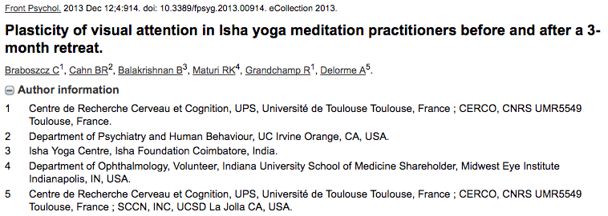
#1 До и после 3х месячного ретрита

Slide 5

Иша-йога
3х месячные ретриты
Включает многие практики крийя-йоги:
Lingasanchalana – сосредоточение внимания на одной точке
Samyama – наблюдение за дыханием
Shoonya – недеяние и самотрансценденция
и асаны из хатха-йоги

Slide 6
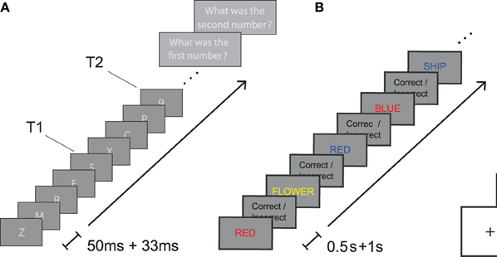
Испытуемые и методика
Иша-центр в США
82 испытуемых, прошедших исследование до и после ретрита
mean age: 37.5 years old; max: 63; min: 21, ± 9.4

Slide 7
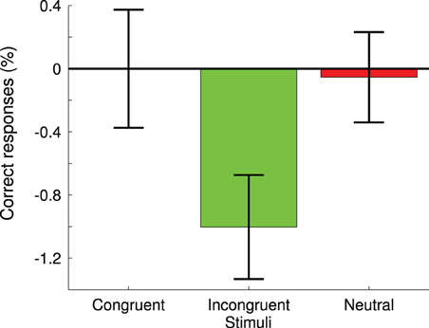
Результаты
Эффект Струпа
Мигание внимания
p < 0.05, 86.5% correct responses at pre-test vs. 87.4% correct response at post-test
нет разницы во времени R
short 59% vs 70% (p<0.0001)

Slide 8
Возможная интерпретация
Эффект мигания внимания обусловлен паузами между отдельными актами восприятия
Медитирующие способны объединить разрозненные акты в единую деятельность
подобное снижение эффекта мигания внимания наблюдалось при укрупнении стимулов в осмысленные слова, и здесь прослеживаются аналогии на другом уровне
Фаликман М. В. Перцептивные единицы и языковое опосредствование зрительного внимания //Культурно-историческая психология. – 2012. – №. 3. – С. 3-11.

Slide 9
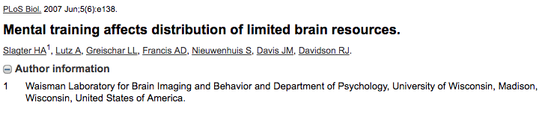
#2 Распределение ресурсов

Slide 10
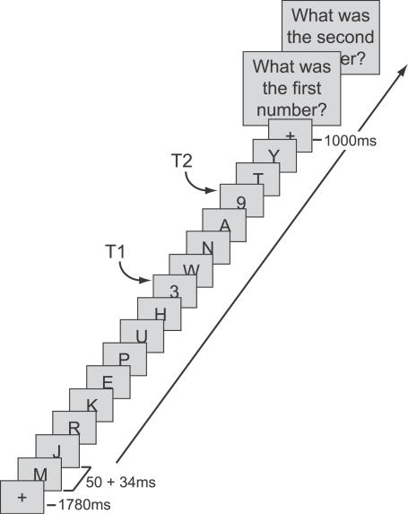

Испытуемые и методика
17 человек до и после 3х месячного ретрита Випассана
23 человека, медитировавших по 20 минут ежедневно
Barre Insight Meditation Society

Slide 11
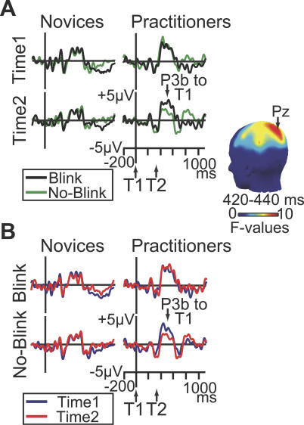
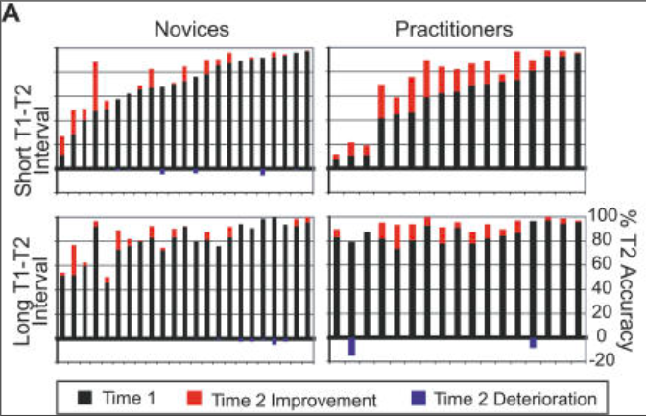
Результаты
17 из 17 практиков показали лучший результат p=0.029
16 из 23 представителей контрольной группы улучшили результат

Slide 12
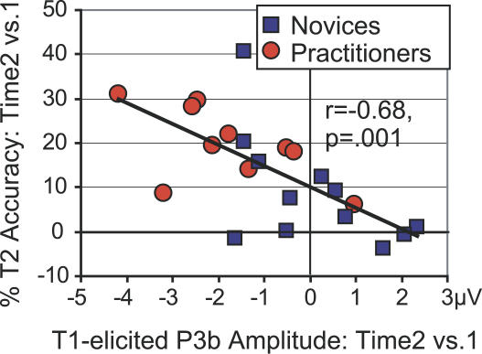
Возможная интерпретация
Эффект мигания внимания обусловлен особенностями политики распределения ресурса: на задачу распознания первой цифры уходит слишком много ресурса
Медитировавшие способны распределять ресурс равномернее
Об этом свидетельствует запись ВП

Slide 13
«Наше исследование подтверждает идею о том, что пластичность психических функций на уровне мозга существует на протяжении всей жизни, и иллюстрирует полезность систематической психической тренировки»

Slide 14
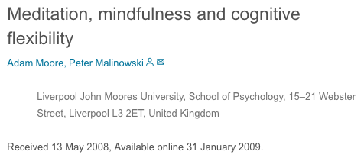
#3 Исследование монахов

Slide 15
Испытуемые и методика
25 буддийских монахов
25 немедитирующих
Kentucky Inventory of Mindfulness Skills (KIMS) – определение уровня осознанности
проверялся эффект Струпа (процент ошибок)

Slide 16
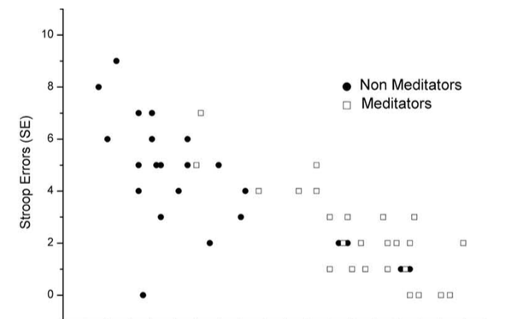

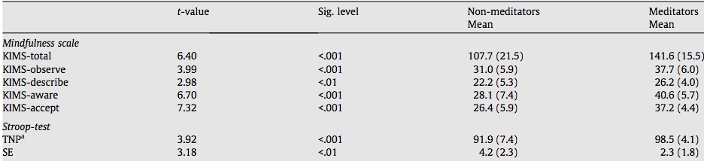
Результаты

Slide 17
Чтобы наслаждаться хорошим здоровьем, чтобы создать истинное счастье для своей семьи, чтобы принести мир всем, нужно сначала обуздать и контролировать свой собственный ум. Если человек может управлять своим сознанием, то он сможет найти путь к Просветлению и вся мудрость и добродетель, естественно, придут к нему.
(с) Гаутама Будда
... или пара слов о буддийской науке

